Slide 1
Musik BASICS III
Einsingen
Anatomie Stimme
Höhen/Tiefen

Slide 2
Atem + Atemführung
Fühlen
Stützen
Übung: Ssssss……. (Brustkorb)
Resonanzraum
Übung: MMMM….. Mi, me ,ma, mo, mu
Beides
Übung: Si, Sii, Siii (Glissando)
Tiefe
Übung: Rrrrr…..
Lippen/Tiefe
Übung: Wwww
Stimmlippen spüren
Übung: Oh / UH vs. H….
Glsando
Übung: JA / OOOOh
→@www.singdu.de

Slide 3
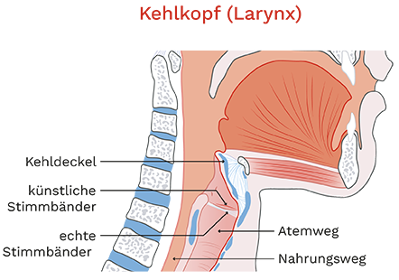
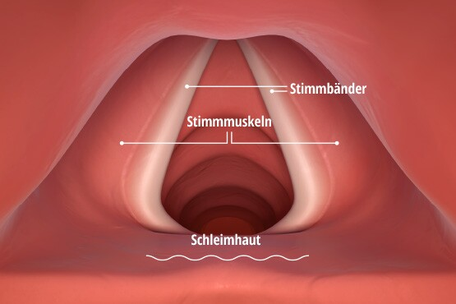
Innenansicht

Slide 4
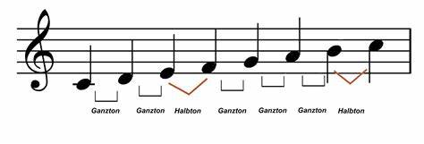
Übung: C-Dur Tonleiter singen
Do, ti, la, sol, fa, mi, re, do

Slide 5
Voraussetzungen für Singen
Keine Angst
Locker bleiben
Positive Gefühl zu sich selbst
Töne Vorausdenken
Visualisieren der Töne

